Slide 1
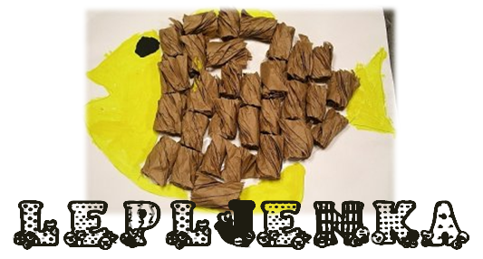
Lepljenke so risbice, ki niso narisane, ampak so nalepljene. To vam že ime pove, kajne?

Slide 2
Kaj potrebujemo?
časopisni papir ali kateri drug papir (npr. barvni kolaž papir, ovojni papir…)
lepilo
škarje
risalni list
barvice, flomastre, ravnilo (po želji)
gumbe, koščke plastike, koščke blaga in podobno (odvisno od tega, kakšno lepljenko želite)

Slide 3
Postopek:
Najprej s škarjami izrežite koščke papirja oz. tistega materiala, ki ga želite nalepiti na risalni list (papir seveda lahko tudi natrgate).
Z lepilom prilepite koščke materiala na risalni list ali kakšno drugo podlago in imejte v mislih sliko, ki bo nastala.
Nekaj različnih idej si lahko ogledate na naslednjih prosojnicah.

Slide 4
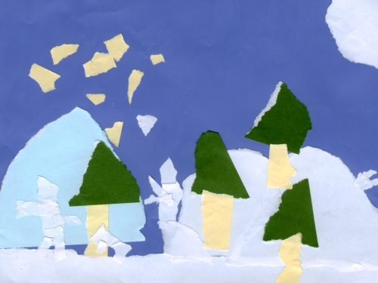
Lepljenka iz kolaž papirja, ki predstavlja zimsko pokrajino.

Slide 5
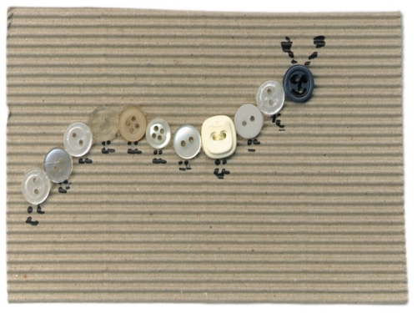
Stonoga iz gumbov. A ni to super ideja? Gumbi so prilepljeni na kartonasti papir.

Slide 6
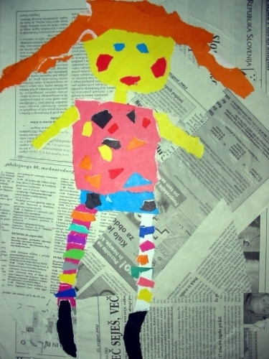
Iz koščkov papirja lahko nastane tudi lepa Pika Nogavička.
Uporabite lahko seveda tudi papir iz različnih revij, letakov, časopisni papir in podobno. Ni treba vedno na lepljenko prilepiti le kolaž papirja.

Slide 7
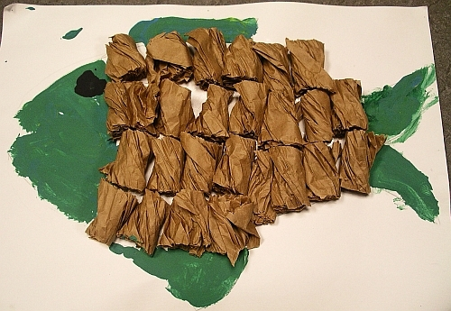
Zvit papir, ki ga prilepite na risalni list lahko predstavlja tudi ribico. Zakaj pa ne?

Slide 8
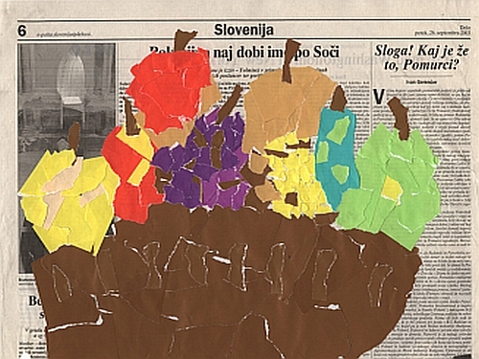
Košarica sadja, ki je nastala z lepljenjem različnih koščkov kolaž papirja. Podlaga je pa kar časopisni papir.

Slide 9
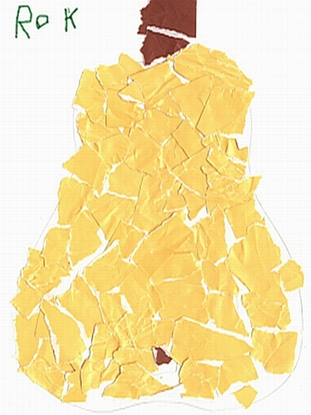
Poglejte jo - hruško debeluško. Potrebujete le koščke rumenega in rjavega papirja. In še ena skrivnost: koščke papirja lahko tudi natrgate, namesto, da jih lepo narežete s škarjami.

Slide 10
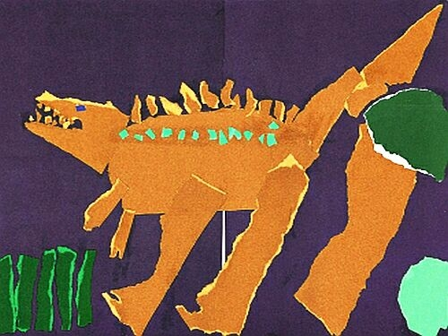
Uporabite domišljijo in naredite svojo lepljenko. Idej imate zdaj kar nekaj, se strinjate?

